Slide 1




Mestrado Profissional em Rede Nacional em Gestão e Regulação de Recursos Hídricos
Jefferson Nascimento de Oliveira
UNESP – Ilha Solteira

Slide 2



HISTÓRICO
Projeto de criação de Mestrado Profissional em Gestão e Regulação tem aproximadamente 9 anos
Em virtude da lacuna de formação avançada, na área de Gestão e Regulação de Recursos Hídricos, a ANA solicitou auxílio à CAPES para a criação de um Mestrado Profissional com esta temática.

Slide 3
Foram apresentadas algumas deficiências e problemas detectados pela ANA com relação à gestão dos recursos hídricos no país:
1. Falta de expertise e conhecimento técnico.
2. Falta de profissionais em segurança de barragem
3. Falta de conhecimento em hidrologia e hidrogeologia por parte de muitos profissionais.
4. Desnivelamento na formação/conhecimento entre técnicos que atuam em órgãos federais e aqueles que atuam em órgãos estaduais. Há disparidade entre os estados, mesmo quando se considera a capacitação de funcionários federais.
5. Desbalanceamento na capacidade de gestão entre estados da federação.
6. Falta de visão institucional do modelo da Agência Federal (ANA).
7. Decadência e esgarçamento dos órgãos gestores.
8. Necessidade de fortalecimento dos órgãos gestores.

Slide 4
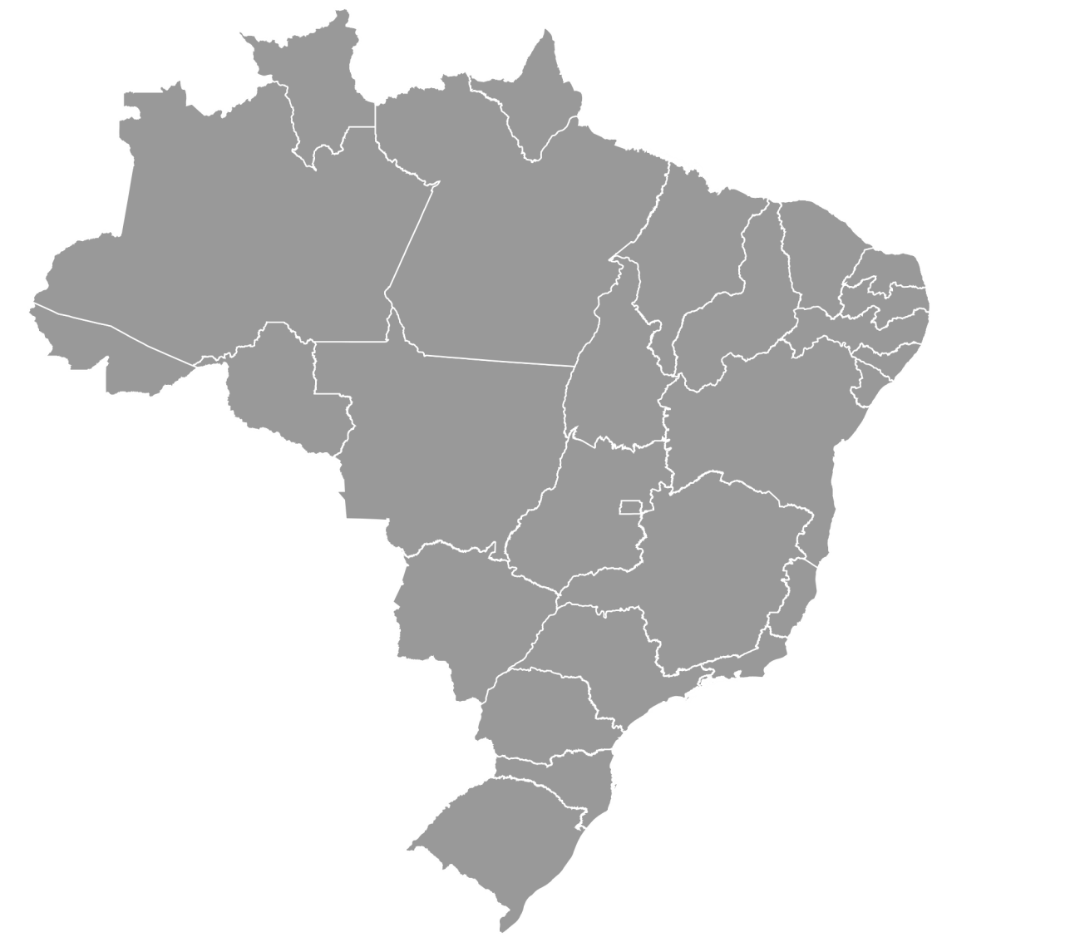
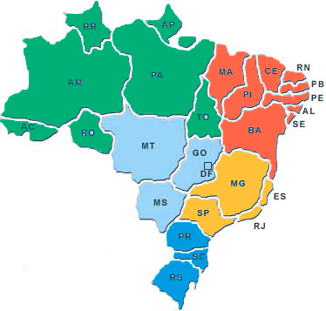
UEA
UFPE
Coordenação UNESP-Ilha Solteira
UFES
UERJ
IPH - UFRGS

Slide 5

Faculdade de Engenharia de Ilha Solteira

Slide 6



Slide 7



Slide 8



Slide 9
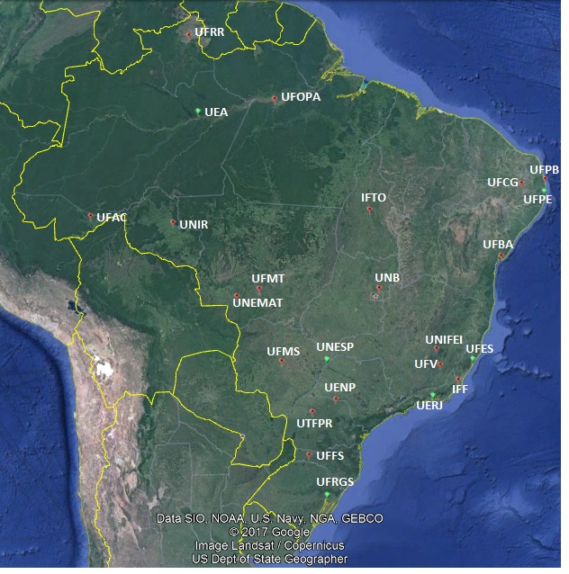

Slide 11

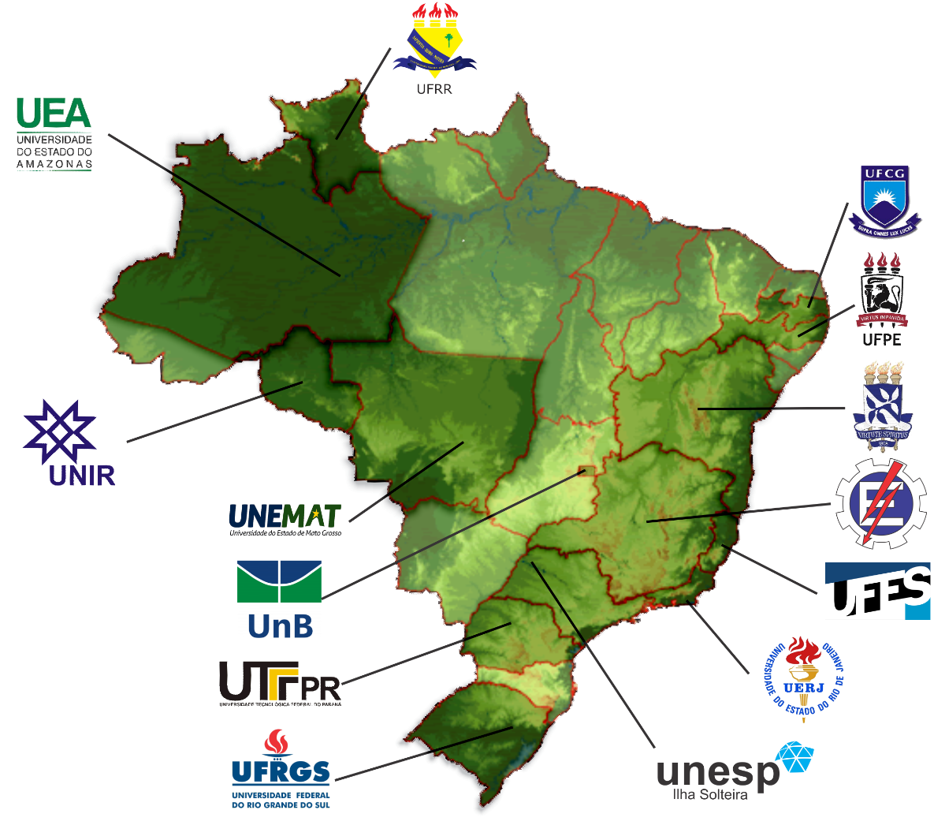

Slide 12
Norte
• UNIVERSIDADE DO ESTADO DO AMAZONAS (UEA – Manaus/Parintins)
UNIVERSIADE FEDERAL DE RONDÔNIA (UNIR – Jiparaná)
UNIVERSIDADE FEDERAL DE RORAIMA (UFRR – Boa Vista)
Nordeste
• UNIVERSIDADE FEDERAL DE PERNAMBUCO (UFPE – Recife)
UNIVERSIDADE FEDERAL DE CAMPINA GRANDE (UFCG – Sumé)
UNIVERSIDADE FEDERAL DA BAHIA (UFBA – Salvador)
Centro-Oeste
UNIVERSIDADE DO ESTADO DE MATO GROSSO (UNEMAT – Cuiabá)
UNIVERSIDADE DE BRASÍLIA (UNB – Planaltina)

Slide 13
Sudeste
• UNIVERSIDADE FEDERAL DO ESPÍRITO SANTO (UFES – Vitória)
• UNIVERSIDADE DO ESTADO DO RIO DE JANEIRO (UERJ – Rio de Janeiro)
UNIVERSIDADE FEDERAL DE ITAJUBÁ (UNIFEI – Itabira)
• UNIVERSIDADE ESTADUAL PAULISTA JÚLIO DE MESQUITA FILHO
(UNESP – Campus de Ilha Solteira) – COORDENAÇÃO GERAL
Sul
UNIVERSIDADE FEDERAL DO RIO GRANDE DO SUL (UFRGS – Porto Alegre)
UNIVERSIDADE TECNOLÓGICA FEDERAL DO PARANÁ (UTFPR – Campo Mourão)

Slide 14

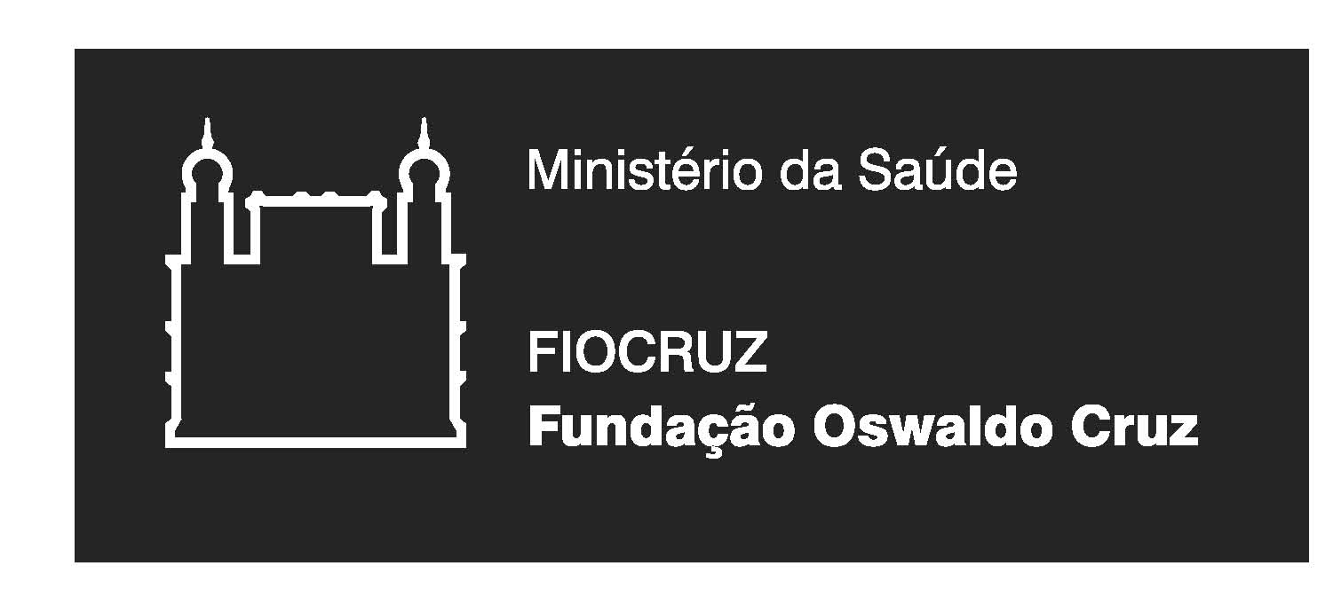


INSTITUIÇÕES COLABORADORAS

Slide 15




INSTITUIÇÕES COLABORADORAS

Slide 16


Novo Parceiro Internacional

Slide 17
Áreas de Concentração e Linhas de Pesquisa
Instrumentos de Política de Recursos Hídricos
  1.1 Ferramentas Aplicadas aos Instrumentos de Gestão de Recursos Hídricos
  1.2 Metodologias para Implementação dos Instrumentos de Gestão de Recursos Hídricos
Regulação e Governança de Recursos Hídricos
  2.1 Planejamento e Gestão de Recursos Hídricos
  2.2 Segurança Hídrica e Usos Múltiplos da Água

Slide 18
Estrutura do curso
Disciplinas obrigatórias a todas IES
Disciplinas optativas de acordo com as expertises de cada instituição e das características regionais
Curso presencial com ferramentas a distâncias
Disciplinas concentradas e em horários que facilitem a participação de quem trabalha
Estímulo a estágios supervisionados e intercâmbio entre Instituições
96 créditos(1.140 horas) em 4 semestres consecutivos
  16 créditos em disciplinas obrigatórias
  12 créditos em disciplinas optativas
  16 créditos em outras atividades acadêmicas e técnicas
  52 créditos dissertação ou outro trabalho final

Slide 19
Disciplinas obrigatórias
Metodologia Científica
Hidrologia e Qualidade de Água
Governança e Regulação das Águas
Instrumentos para a Gestão de Recursos Hídricos
Seminário Nacional
Seminário Local

Slide 20
TCC – Mestrado Profissional
dissertação,
revisão sistemática e aprofundada da literatura, artigo,
patente, registros de propriedade intelectual,
projetos técnicos,
publicações tecnológicas,
desenvolvimento de aplicativos, de materiais didáticos e instrucionais e de produtos, processos e técnicas;
relatório técnico com regras de sigilo, manual de operação técnica

Slide 21
Geotecnologias aplicada a RH
Climatologia e Meteorologia Aplicada a RH
Poluição das Águas, dispersão de poluentes e Poluição Difusa
Economia de RHS
Hidrologia Avançada
Gestão Participativa das Águas
Técnicas Hidrométricas e de Qualidade da Água (Medição, Levantamento e Laboratório)
Gestão das Águas e do Território Urbano e Rural / Uso Racional da Água e Gestão da Demanda
Aspectos Qualitativos e Sedimentologia Fluvial
Gestão Integrada das Águas Interiores e Costeira
Tópicos Especiais IP
Tópicos Especiais RG
Estágio Supervisionado em Órgãos Gestores RHs e afins
Modelagem da dispersão de poluentes e da qualidade das águas
Qualidade de Água em Rio e Reservatórios
Recuperação de áreas degradadas
Desastre Naturais e Quantificação de Risco
Biogeoquimica de Ambientes Estuarinos
Código florestal e recursos Hídricos
Hidrogeologia Ambiental

Slide 22
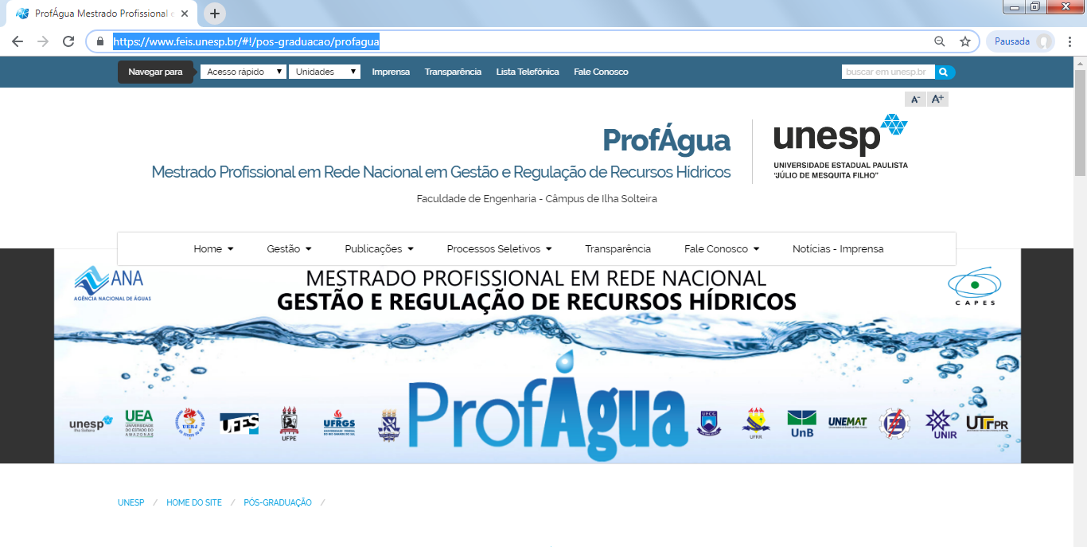
https://www.feis.unesp.br/#!/pos-graduacao/profagua

Slide 23
Linhas de pesquisa
Instrumentos da Política de Recursos Hídricos:
  Planos de bacias é um instrumento fundamental para a gestão das águas.
  Permite aos gestores estipular metas e desenvolver um cronograma de ações a médio e longo prazo que resolvam problemas locais e regionais.
  Investimentos são estipulados através do plano, que aborda a bacia e as águas como são (o rio que temos), o que se deveria ser (o rio que queremos) o que é possível realizar no momento para que se chegue próximo ao ideal (o rio que podemos ter).

Slide 24
Linhas de pesquisa
Instrumentos da Política de Recursos Hídricos
  1.1. Ferramentas aplicadas
  Os instrumentos de gestão estão em processo de implantação em vários estados e encontram-se em estágios diferentes de desenvolvimento em cada região do país.
  Existe um grande potencial para sua integração, com o objetivo de torná-los mais efetivos.

Slide 25
Linhas de pesquisa
Instrumentos da Política de Recursos Hídricos
    1.2. metodologias para implementação
    Disponibilizar dados de diversas fontes de uma maneira que auxilie na implementação dos instrumentos de gestão e no processo de tomada de decisão.
    Modelos de simulação da realidade física, química, biológica e social aplicadas em Gestão de Bacias Hidrográficas.
    Estabelecer a base teórica, metodológica e conceitual que permitam a representação e simulação da realidade nos processos de Gestão de Bacias e subsidie a implementação dos instrumentos de gestão de recursos hídricos.

Slide 26
Linhas de pesquisa
2. Regulação e governança de recursos hídricos:
Desenvolver novas metodologias para arranjos mais eficientes para a gestão de recursos hídricos e para a gestão de riscos e eventos críticos.
  2.1 Planejamento e Gestão de Recursos Hídricos
  Metodologias para aperfeiçoar os modelos institucionais, maior participação social e atuação regulatória mais efetiva do Estado na gestão de recursos hídricos.

Slide 27
Linhas de pesquisa
2. Regulação e governança de recursos hídricos:
  2.2 Segurança Hídrica e Usos Múltiplos da Água Desenvolver métodos, modelos, instrumentos legais e sociais para gestão de bacias com baixa disponibilidade hídrica e para gestão de riscos e eventos extremos, considerando-se a participação social, bem como os custos e benefícios econômicos, sociais e ambientais decorrentes do regime de alocação de água e monitoramento de usos e fiscalização de regras.

Slide 28
Ensino à Distância
Oferecer as mesmas disciplinas obrigatórias em todas as Instituições.
Serão incentivados o uso de ferramentas de educação a distância e o intercâmbio entre os docentes.
O curso terá formato presencial, mas o EADn possibilitará que o profissional realize parte de suas atividades acadêmicas em horário que lhe for mais conveniente.
Essas ferramentas serão utilizadas, sobretudo, para as disciplinas obrigatórias, de forma a alinhar conceitos entre os alunos de toda a Rede.

Slide 29
Ensino à Distância
As disciplinas devem ser oferecidas de forma concentrada ou em períodos que permitam que o profissional fique menos tempo fora do seu ambiente de trabalho.
Os discentes regularmente matriculados no PROF-ÁGUA farão parte do corpo discente da pós-graduação de cada IEs, à qual cabe emitir o Diploma de Mestre em Gestão e Regulação de Recursos Hídricos.

Slide 30

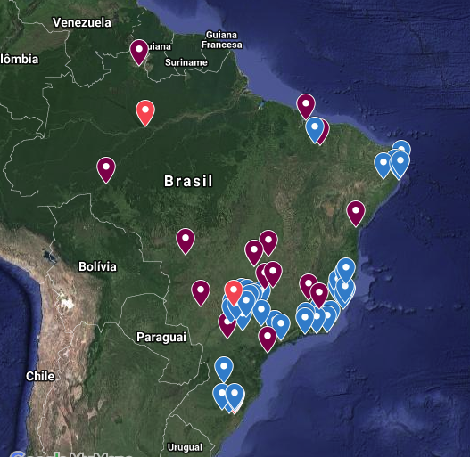
PROFÁGUA NO BRASIL EM 2016

Slide 31
PROFÁGUA NO BRASIL EM 2017

Slide 32
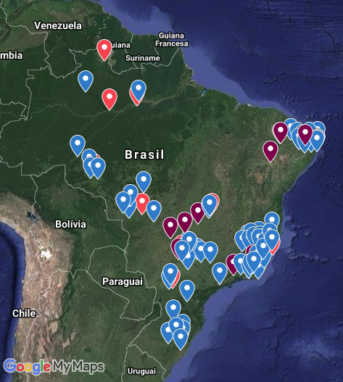
PROFÁGUA NO BRASIL EM 2018

Slide 33
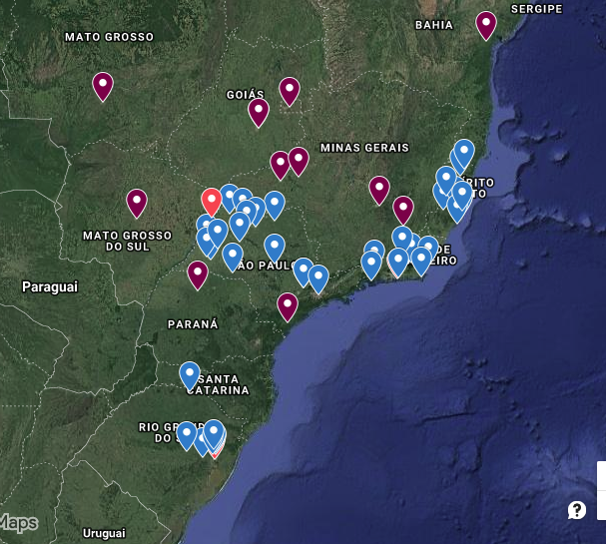
PROFÁGUA NAS REGIÕES DO BRASIL
Centro-Oeste, Sudeste e Sul
2016

Slide 34
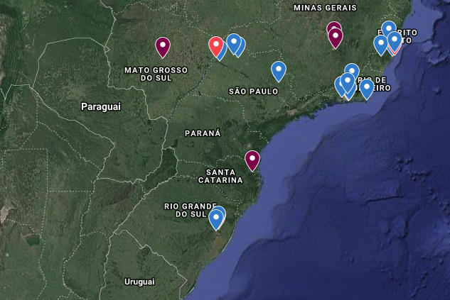
PROFÁGUA NAS REGIÕES DO BRASIL
Centro-Oeste, Sudeste e Sul
2017

Slide 35
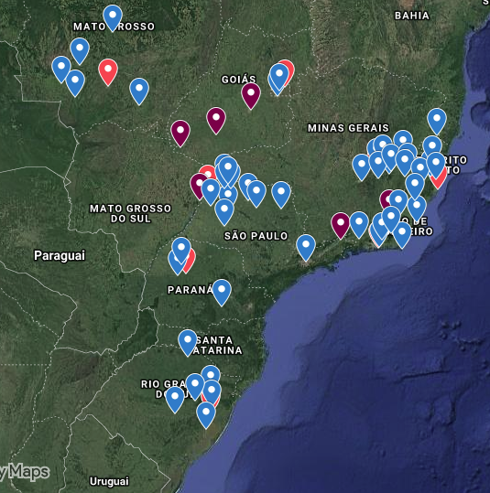
PROFÁGUA NAS REGIÕES DO BRASIL
Centro-Oeste, Sudeste e Sul
2018

Slide 36
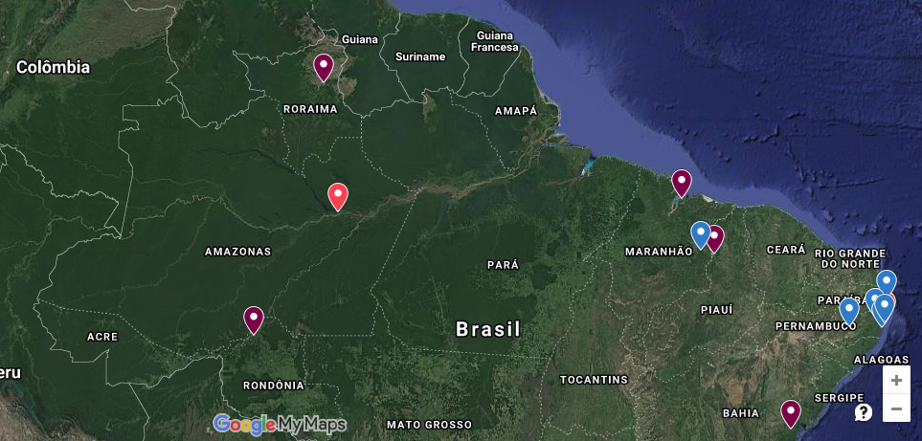
PROFÁGUA NAS REGIÕES DO BRASIL
Nordeste e Norte
2016

Slide 37
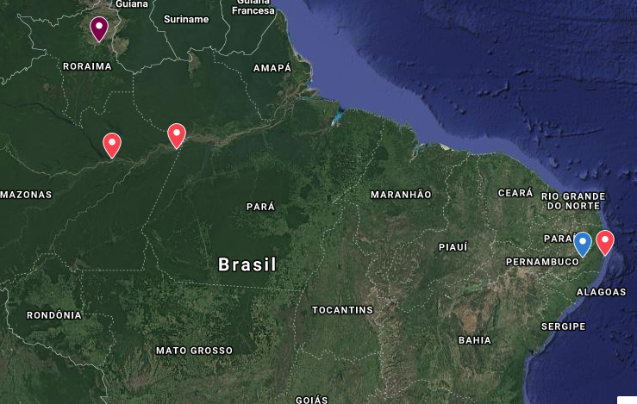
PROFÁGUA NAS REGIÕES DO BRASIL
Nordeste e Norte
2017

Slide 38
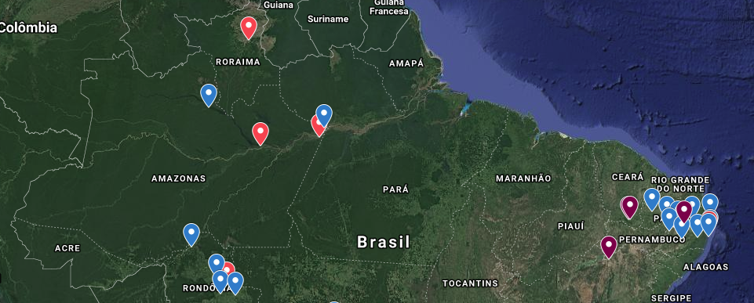
PROFÁGUA NAS REGIÕES DO BRASIL
Nordeste e Norte
2018

Slide 39
PROCESSO SELETIVO 2016
 |  | MULHERES | HOMENS | HOMOL. | VAGAS | CONCORRÊNCIA
 | UNESP | 37 | 33 | 70 | 28 | 2,50
 | UEA | 31 | 36 | 67 | 18 | 3,72
 | UERJ | 39 | 25 | 64 | 20 | 3,20
 | UFES | 37 | 28 | 65 | 16 | 4,06
 | UFPE | 17 | 21 | 38 | 16 | 2,38
 | UFRGS | 20 | 11 | 31 | 16 | 1,94
 |  | 181 | 154 | 335 | 114 | 2,97
 |  | 55,86% | 47,53% | 103,40% |  | MÉDIA

Slide 40
PERFIL DOS APROVADOS
POLO | MULHERES | HOMENS | TOTAL | MÉDIA ETÁRIA
UNESP | 12 | 16 | 28 | 33
UEA | 4 | 14 | 18 | 33
UERJ | 12 | 8 | 20 | 36
UFES | 10 | 6 | 16 | 35
UFPE | 8 | 8 | 16 | 32
UFRGS | 9 | 7 | 16 | 39
 | 55 | 59 | 114 | 35
 | 48,25% | 51,75% | 100,00%

Slide 41

Quantitativo de alunos por Estado
ESTADO | Nº de alunos
RONDÔNIA | 3
AMAZONAS | 15
Total | 18

Slide 42

Quantitativo de alunos por Estado
ESTADO | Nº de alunos
RIO DE JANEIRO | 19
MINAS GERAIS | 1
Total | 20

Slide 43

Quantitativo de alunos por Estado
ESTADO | Nº de alunos
MINAS GERAIS | 1
ESPÍRITO SANTO | 15
Total | 16

Slide 44

Quantitativo de alunos por Estado
ESTADO | Nº DE ALUNOS
PERNAMBUCO | 12
BAHIA | 1
PIAUÍ | 1
MARANHÃO | 1
PARAÍBA | 1
Total | 16

Slide 45
Quantitativo de alunos por Estado
ESTADO | Nº DE ALUNOS
RIO GRANDE DO SUL | 11
DISTRITO FEDERAL | 2
MATO GROSSO | 1
GOIÁS | 1
SÃO PAULO | 1
Total | 16

Slide 46

Quantitativo de alunos por Estado
ESTADO | Nº DE ALUNOS
SÃO PAULO | 20
GOIÁS | 3
MATO G. DO SUL | 3
MINAS GERAIS | 1
PARANÁ | 1
Total | 28

Slide 47
PROCESSO SELETIVO 2017
PERFIL DOS HOMOLOGADOS
 | MULHERES | HOMENS | HOMOL. | VAGAS | CONCORRÊNCIA
UEA | 46 | 48 | 94 | 18 | 5.2
UERJ | 15 | 22 | 37 | 20 | 1.85
UFES | 12 | 7 | 19 | 16 | 1.1
UFPE | 5 | 6 | 11 | 16 | 0.6
UFRGS | 9 | 10 | 19 | 16 | 1.1
UNESP | 12 | 16 | 28 | 28 | 1
TOTAL | 99 | 109 | 208 | 114 | 1.82

Slide 48
PERFIL DOS APROVADOS 2017
PERFIL DOS HOMOLOGADOS
POLO | MULHERES | HOMENS | TOTAL | MENOR IDADE | MAIOR IDADE | MÉDIA ETÁRIA
UEA | 5 | 8 | 13 | 24 | 52 | 35
UERJ | 11 | 6 | 17 | 26 | 57 | 32
UFES | 5 | 2 | 7 | 28 | 46 | 32
UFPE | 4 | 1 | 5 | 24 | 33 | 27
UFRGS | 6 | 3 | 9 | 23 | 50 | 33
UNESP | 5 | 3 | 8 | 24 | 52 | 33

Slide 49
Quantitativo de alunos por Estado
ESTADO | Nº DE ALUNOS
RORAIMA | 1
AMAZONAS | 12
TOTAL | 13

Slide 50
Quantitativo de alunos por Estado
ESTADO | Nº DE ALUNOS
MINAS GERAIS | 1
RIO DE JANEIRO | 16
TOTAL | 17

Slide 51
Quantitativo de alunos por Estado
ESTADO | Nº DE ALUNOS
ESPÍRITO SANTO | 7
TOTAL | 7

Slide 52
Quantitativo de alunos por Estado
ESTADO | Nº DE ALUNOS
PERNAMBUCO | 1
PIAUÍ | 1
ALAGOAS | 1
RIO GRANDE DO NORTE | 1
RONDÔNIA | 1
TOTAL | 5

Slide 53
Quantitativo de alunos por Estado
ESTADO | Nº DE ALUNOS
SANTA CATARINA | 3
RIO GRANDE SUL | 6
TOTAL | 9

Slide 54
Quantitativo de alunos por Estado
ESTADO | Nº DE ALUNOS
MATO GROSSO DO SUL | 1
DISTRITO FEDERAL | 1
SÃO PAULO | 6
TOTAL | 8

Slide 55
Processo Seletivo 2018

Slide 56
PERFIL DOS APROVADOS 2018

Slide 57
PERFIL PROFISSIONAL DOS ALUNOS MATRÍCULADOS

Slide 59
Quantitativo de alunos por Estado
ESTADO | Nº de alunos
PARÁ | 1
AMAZONAS | 19
Total | 20

Slide 60
Quantitativo de alunos por Estado
ESTADO | Nº de alunos
RIO DE JANEIRO | 15
MINAS GERAIS | 1
Total | 16

Slide 61
Quantitativo de alunos por Estado
ESTADO | Nº de alunos
MINAS GERAIS | 1
ESPÍRITO SANTO | 11
Total | 12

Slide 62
Quantitativo de alunos por Estado
ESTADO | Nº DE ALUNOS
PERNAMBUCO | 11
BAHIA | 1
DF | 1
Total | 13

Slide 63
Quantitativo de alunos por Estado
ESTADO | Nº DE ALUNOS
RIO GRANDE DO SUL | 12
Total | 12

Slide 64
Quantitativo de alunos por Estado
ESTADO | Nº DE ALUNOS
SÃO PAULO | 18
MATO G. DO SUL | 1
MINAS GERAIS | 2
Total | 21

Slide 65

Quantitativo de alunos por Estado
ESTADO | Nº DE ALUNOS
RORAIMA | 15
MATO G. DO SUL | 1
Total | 16

Slide 66

Quantitativo de alunos por Estado
ESTADO | Nº DE ALUNOS
PARAÍBA | 18
CEARÁ | 2
Total | 20

Slide 67

Quantitativo de alunos por Estado
UFBA
ESTADO | Nº DE ALUNOS
BAHIA | 16
Total | 16

Slide 68

Quantitativo de alunos por Estado
ESTADO | Nº DE ALUNOS
MATO GROSSO | 14
Total | 14

Slide 69

Quantitativo de alunos por Estado
ESTADO | Nº DE ALUNOS
PARANÁ | 15
Total | 15

Slide 70

Quantitativo de alunos por Estado
ESTADO | Nº DE ALUNOS
MINAS GERAIS | 20
Total | 20

Slide 71

Quantitativo de alunos por Estado
ESTADO | Nº DE ALUNOS
DISTRITO FEDERAL | 15
GOIAIS | 5
Total | 20

Slide 72

Quantitativo de alunos por Estado
ESTADO | Nº DE ALUNOS
RONDÔNIA | 20
Total | 20

Slide 73
Graduação Discentes

Slide 74
Graduação dos Discentes
EXATAS – 57%
HUMANAS – 32%
BIOLÓGICAS – 11%

Slide 75
Graduação Docentes

Slide 76
Graduação dos Docentes
Exatas – 55%
Humanas – 26%
Biológicas – 19%

Slide 77
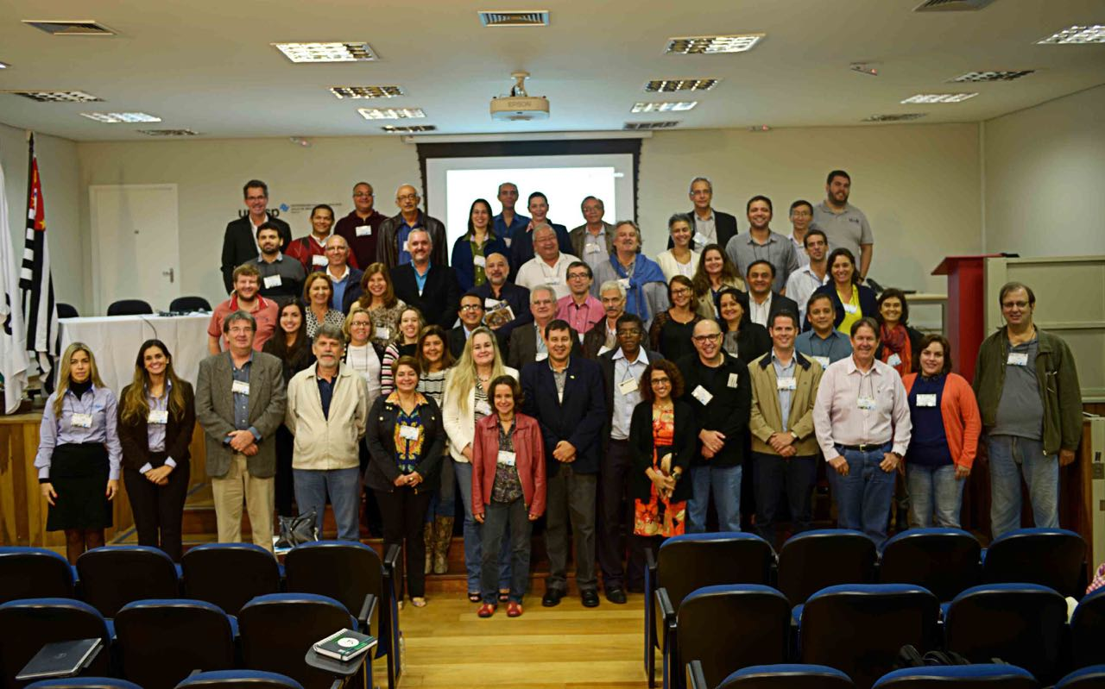
ENCONTRO DE PARTIDA
DOCENTES

Slide 78
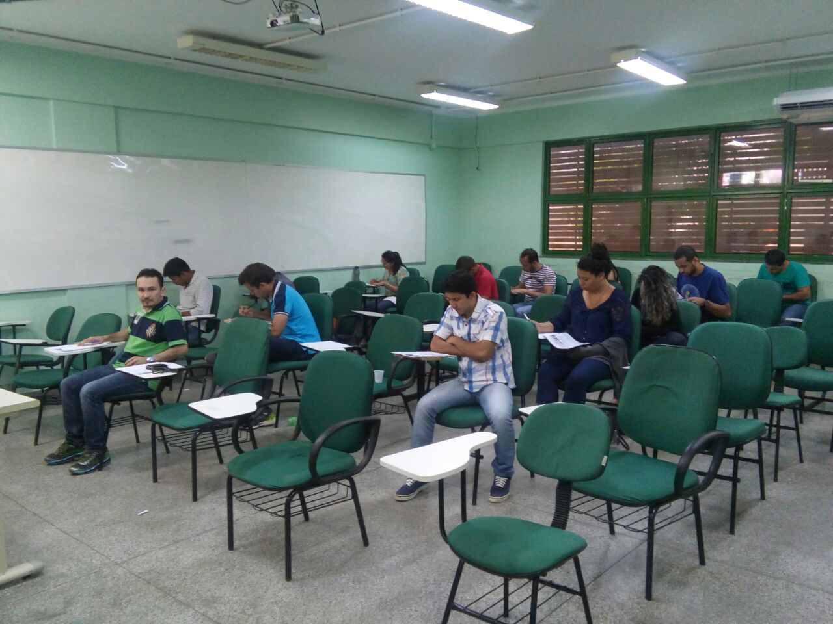
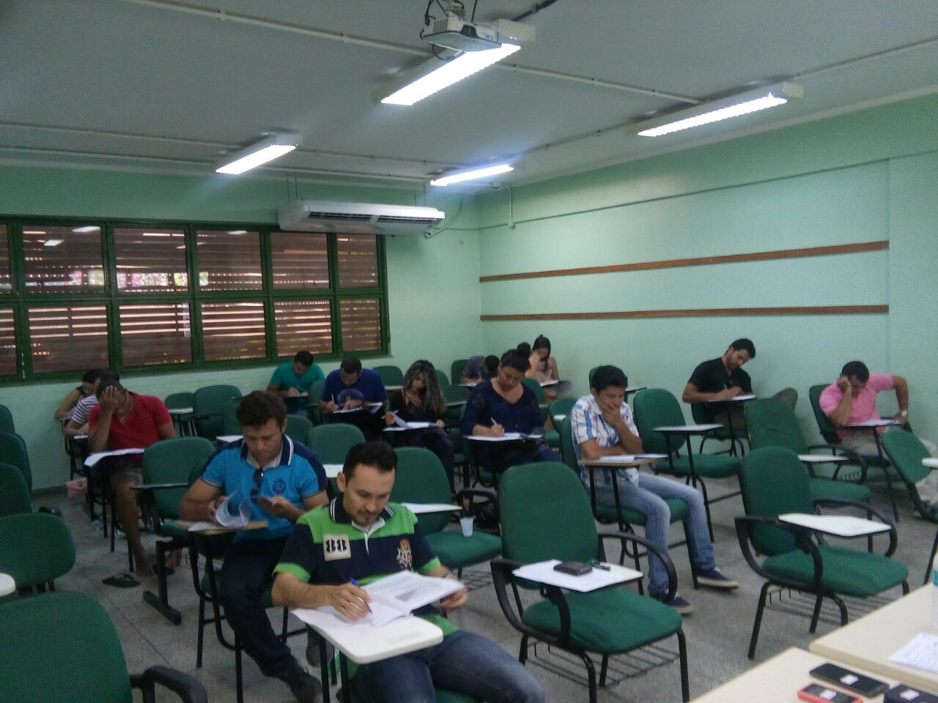
PROCESSO SELETIVO - PROFÁGUA UEA

Slide 79
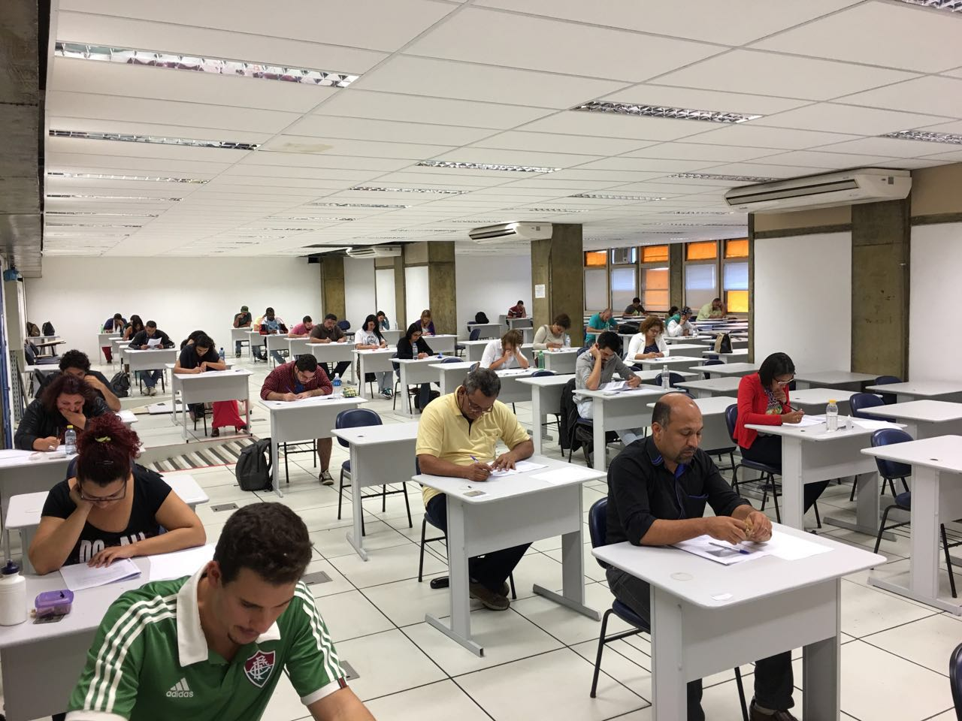
PROCESSO SELETIVO - PROFÁGUA UERJ

Slide 80
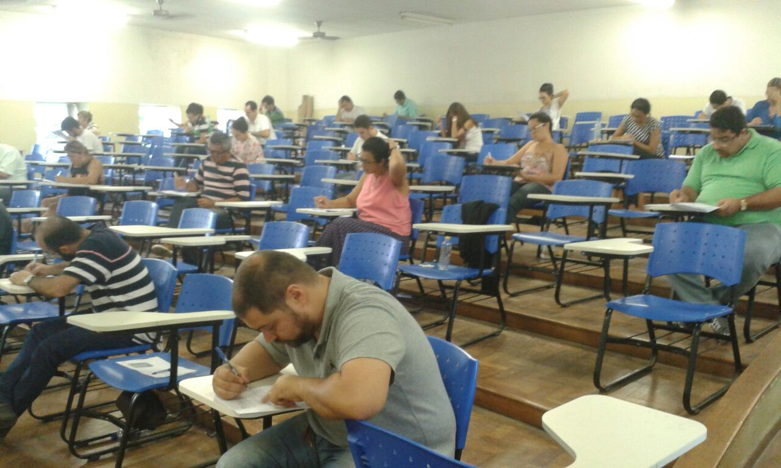
PROCESSO SELETIVO - PROFÁGUA UFPE

Slide 81
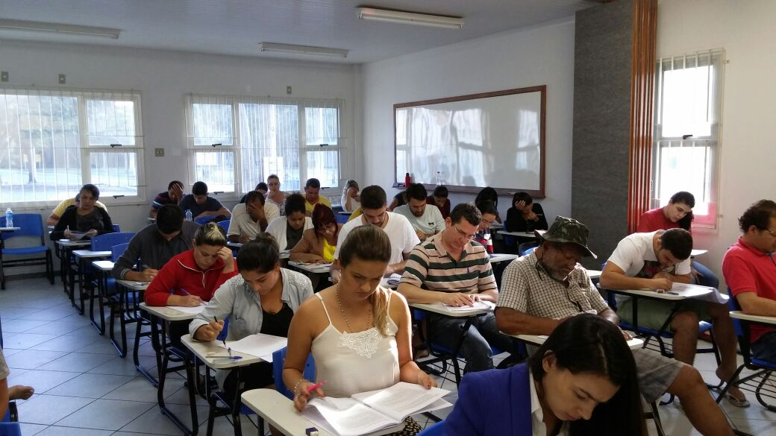
PROCESSO SELETIVO - PROFÁGUA UFES

Slide 82
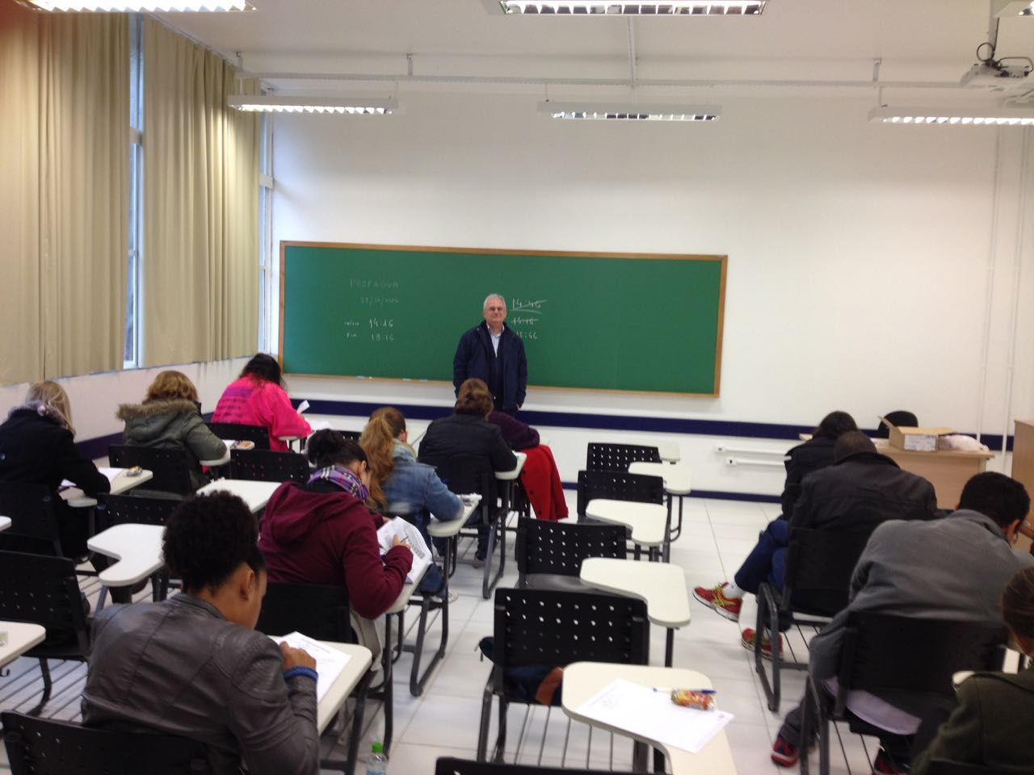
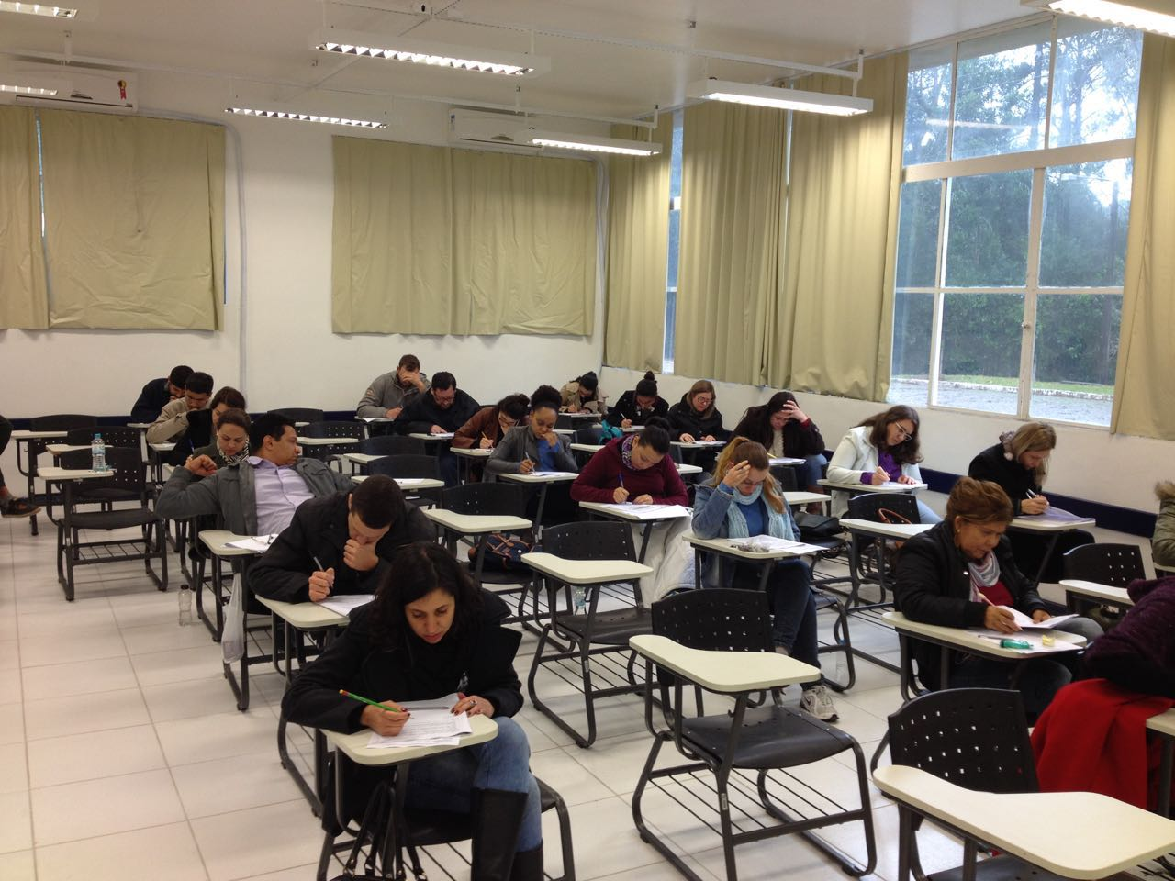
PROCESSO SELETIVO - PROFÁGUA UFRGS

Slide 83
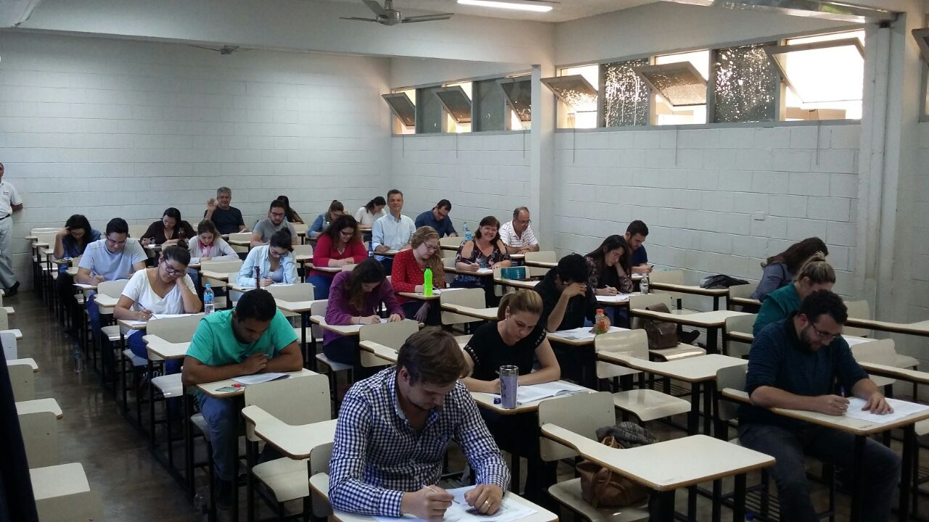
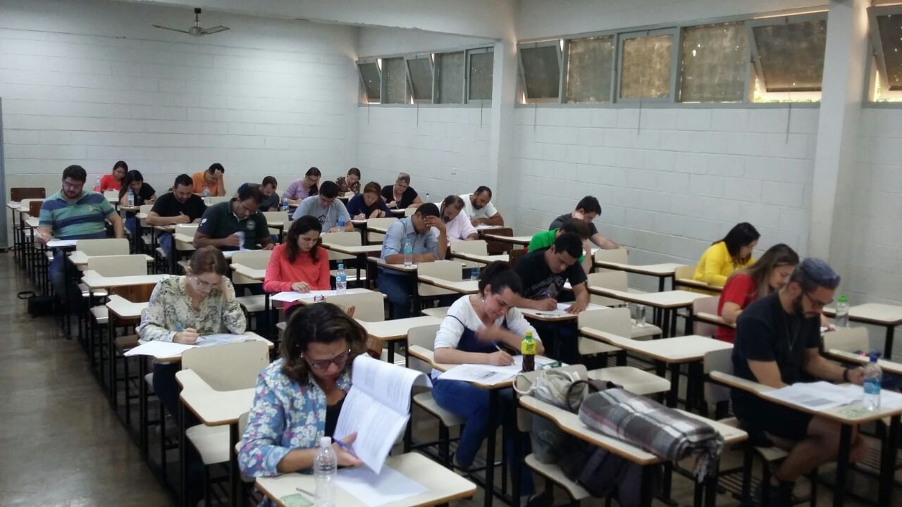
PROCESSO SELETIVO - PROFÁGUA UNESP

Slide 84
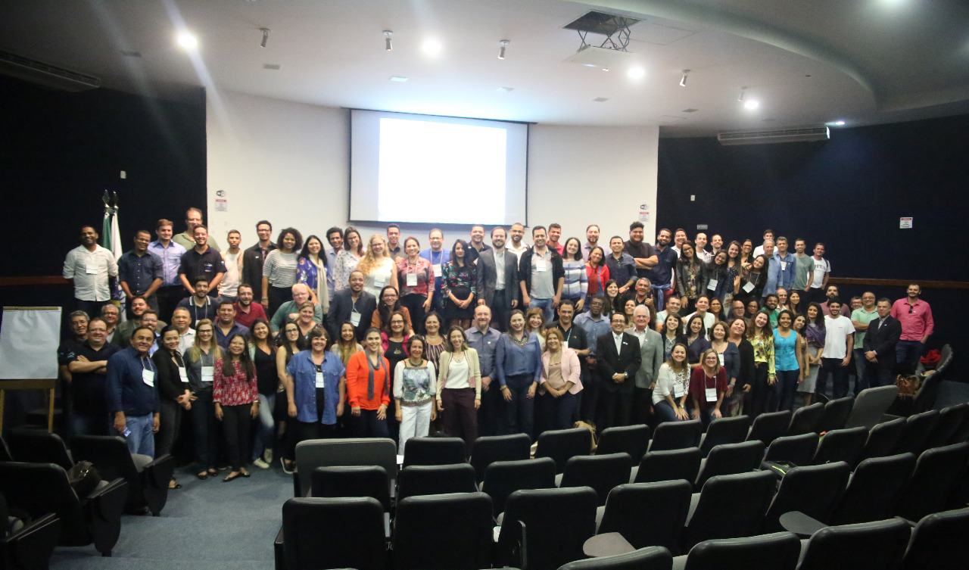
1 º SEMINÁRIO NACIONAL 2017

Slide 85

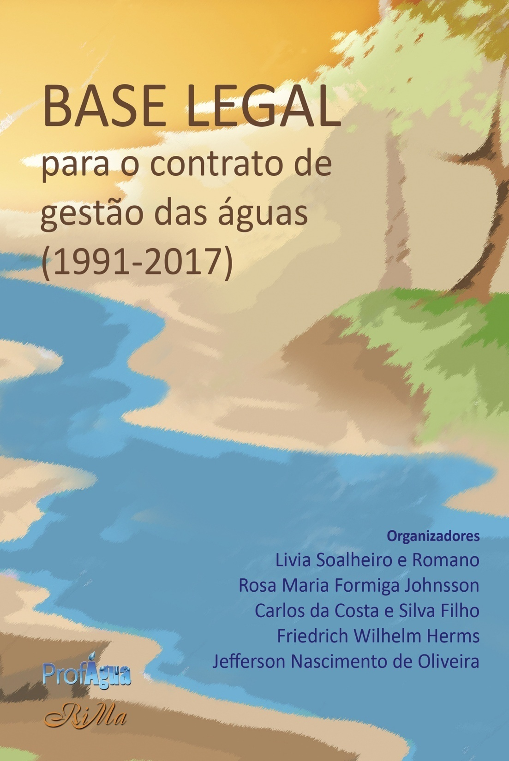

Slide 86


Slide 87


Slide 88
Muito obrigado
a todos
Prof. Jefferson Nascimento de Oliveira
jefferson.nascimento@unesp.br

